Slide 1
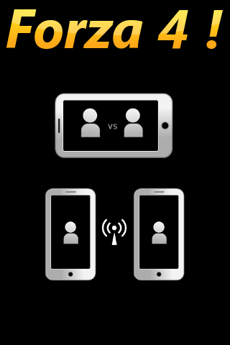
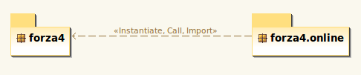

Programmazione Dispositivi Mobili - Progetto Forza4
Forza4 è un gioco multiplayer sviluppato per Android.
Lo scopo è allineare 4 pedine dello stesso colore in orizzontale, verticale o diagonale su una griglia 6x7.
Il gioco ha 2 modalità: multiplayer online e muliplayer offline e le relative classi sono state divise in due differenti package.
Federico Di Pietro – Giulio Rossi

Slide 2
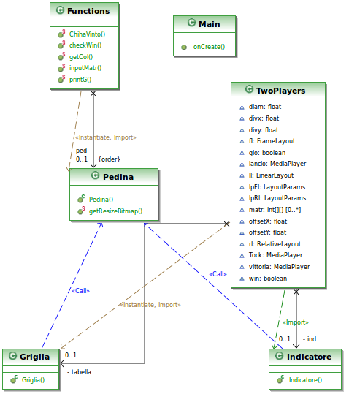
Programmazione Dispositivi Mobili - Progetto Forza4
Package: forza4
Il package forza4 contiene le classi necessarie per il multiplayer offline; le classi sono:
TwoPlayers: realizza l'activity principale di gioco
Main: è la schermata iniziale e consente la scelta tra le modalità di gioco online o offline.
Funcions: non realizza nessuna activity, ma contiene le funzioni matematiche necessarie per il gioco tra cui: l'algoritmo che controlla se uno dei 2 giocatori ha vinto, un metodo che rapppresenta tramite una matrice la griglia di gioco, un metodo che visualizza sul display la griglia con le pedine ecc...
Griglia: realizza la view della tabella di gioco con le giuste dimensioni in modo da adattarsi al display del dispositivo.
Pedina: realizza la view della pedina del colore corrispondente al giocatore e la ridimensiona.
Indicatore: gestisce un cursore che scorre sopra alla griglia per agevolare l'inserimento delle pedine nella colonna desiderata.
Federico Di Pietro – Giulio Rossi

Slide 3
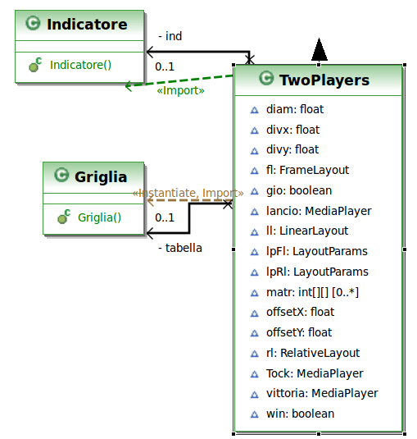
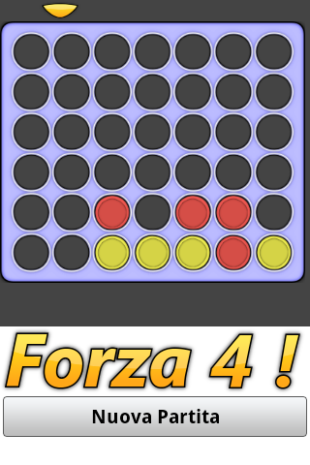
Programmazione Dispositivi Mobili - Progetto Forza4
Classe TwoPlayers
La classe TwoPlayers realizza l'activity del gioco, la quale è composta da tre elementi; un frameLayout che contiene la griglia per le pedine, una ImageView che visualizza il logo del gioco e un bottone per riavviare la partita. Il bottone e l'imageView possono scorrere verticalmente se la dimensione dello schermo non è suficiente a contenere tutti gli elementi dell'activity.
Questo è stato necessario per vesualizzare la griglia con la massima grandezza possibile, dato che è l'elemento di principale interazione con il gioco.
L'activity è stata bloccata in portrait nel manifest.
Nell' OnCreate vengono calcolate le dimensioni del display e in base a queste le dimensioni della tabella, delle pedine e del cursore. L'interazione con il gioco avviene tramite un OnTouchListener sul FrameLayout che contiene la tabella con le pedine.
Federico Di Pietro – Giulio Rossi

Slide 4
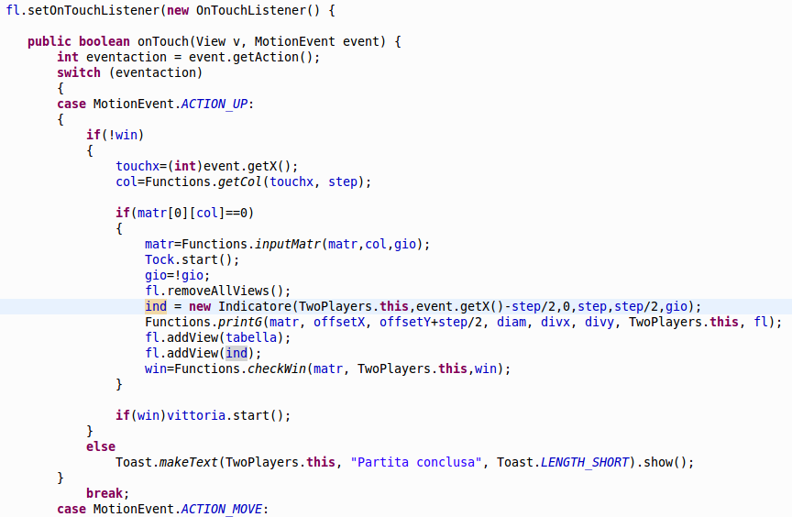
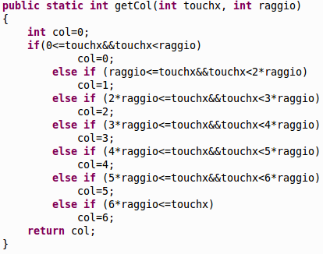

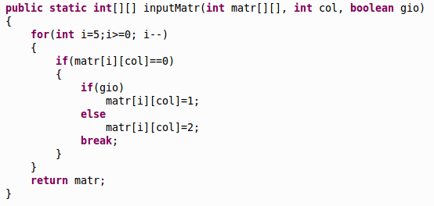
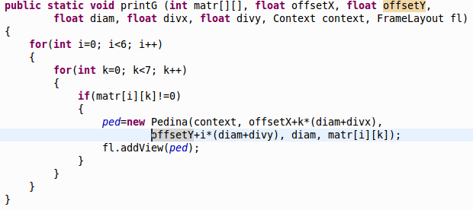
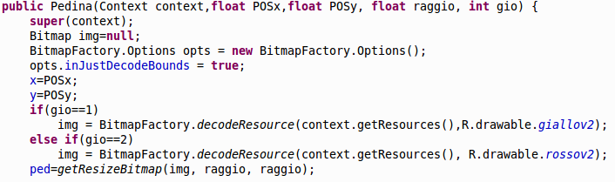


Programmazione Dispositivi Mobili - Progetto Forza4
getCol calcola il numero della colonna selezionata in base alla posizione del tocco
Inserisce nella matrice il numero 1 o il 2 in base al giocatore di turno
printG crea una pedina per ogni numero !=0 contenuto nella matrice; per farlo utilizza la classe Pedina e il metodo getResizeBitmap per il ridimensionamento
Federico Di Pietro – Giulio Rossi

Slide 5
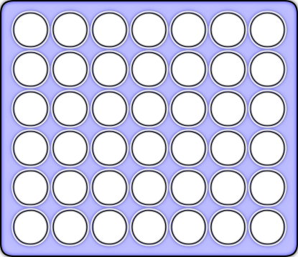
Programmazione Dispositivi Mobili - Progetto Forza4
Metodo CheckWin
Il metodo checkWin della classe Function controlla se uno dei 2 giocatori ha vinto; viene chiamato ogni volta che viene inserita una pedina ed esaminando l'intera matrice trova l'allineamento di 4 pedine dello stesso colore.
Il controllo orizzontale è stato ottimizzato dividendo la griglia in zone in modo da controllare solo nella direzione in cui è possibile trovare 4 pedine allineate: per esempio se la pedina viene inserita nella 2a colonna è inutile controllare le pedine a sinistra perchè non si hanno abbastanza spazi per inserirne altre 3 uguali.
Lo stesso tipo di ottimizzazione è stato utilizzato anche per le direzioni verticale e diagonale.
Se l'algoritmo trova la vittoria di un giocatore chiama il metodo ChiHaVinto il quale in base al valore delle 4 celle allinate associa il giocatore vincente. E' inoltre presente un contatore che al raggiungimento del valore 42 decreta la fine della partita in pareggio in quanto la griglia è completa e nessun giocatore ha vinto.
Controllo verso destra
Controllo verso sinistra
Controllo in entrabe le direzioni
Controllo verso il basso
Nessun controllo in verticale
Federico Di Pietro – Giulio Rossi

Slide 6
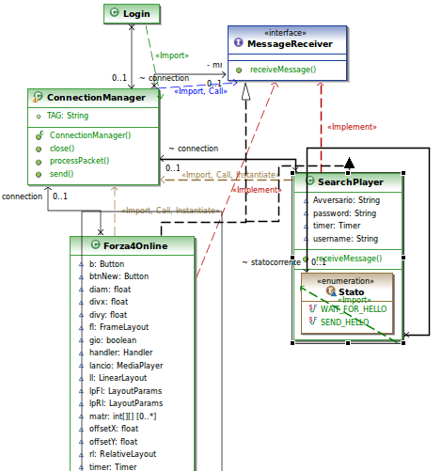
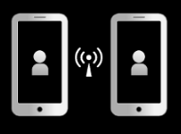
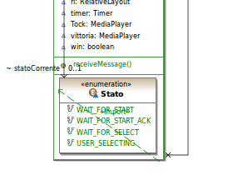
Programmazione Dispositivi Mobili - Progetto Forza4
Package: forza4.online
Selezionando l'icona del gioco online nella schermata principale viene lanciata un'activity di Login nella quale inseriremo il nostro nome utente e la password.
Dopo aver trovato un altro giocatore ci si trova nella schermata del gioco online, simile a quella della modalità offline, con l'unica differenza che il bottone che ci consente di ricominciare la partita sarà visibile solo dopo che uno dei giocatori avrà vinto.
Per la ricerca dell'avversario è stata utilizzata una connessione verso rossi@broadcast.ppl.eln.uniroma2.it in modo da mandare il messaggio a tutti gli utenti del gruppo. Il tutto è stato gestito dalla classe SearchPlayer tramite una macchina a stati.
Il primo utente che risponde con un ACK verrà aggiunto alla partita gestita dalla classe Forza4Online.
Questa classe è simile a TwoPlayers ma a differenza di questa regola le varie fasi di gioco con una seconda macchina a stati e gestisce la conessione verso l'avversario.
Federico Di Pietro – Giulio Rossi

Slide 7
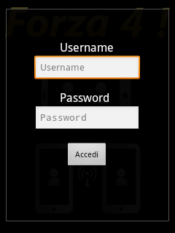

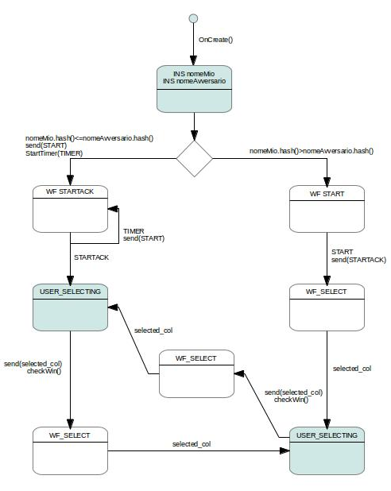
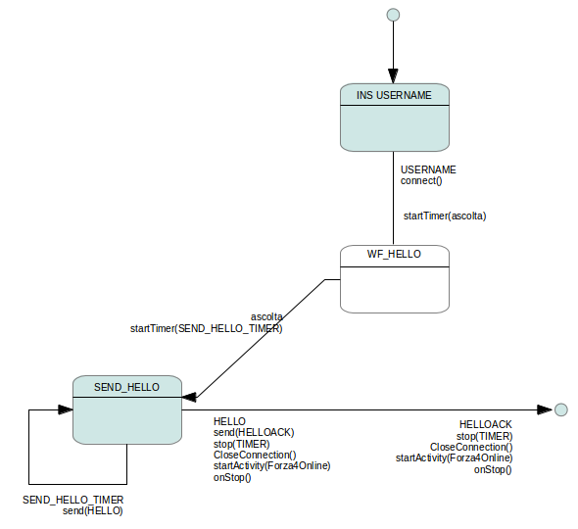

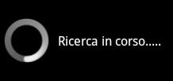
Programmazione Dispositivi Mobili - Progetto Forza4
Package: forza4.online
Federico Di Pietro – Giulio Rossi

